Slide 1


"Три пальца"
Лопатин Даниил, гр. 9091

Slide 2
Введение
Цель работы: создание игры «Три пальца» для ОС LINUX.
Суть игры: первым набрать наибольшее количество очков за фиксированное число раундов.
Обязательные условия:
1. Каждый игрок (включая мастера) – отдельная нить исполнения;
2. Одновременный опрос игроков;
3. Наличие алгоритма ходов для компьютерного игрока.

Slide 3
Постановка задачи
1. 2 режима игры: Игрок против Игрока и Игрок против Компьютера;
2. Реализация сетевой части с использованием сокетов из <sys/socket.h>;
3. Протокол передачи – TCP;
4. Осуществление выбора режима игры с помощью параметров командной строки.

Slide 4
Что должен уметь сервер?
1. Наличие потока-ведущего, подсчитывающего суммы очков игроков и выводящего результат раунда и/или партии;
2. Проверка полученных от клиентов чисел раундов и их сверка;
3. Проверка полученного от клиента количества пальцев;
4. Отправка результата сделанного хода;
5. Координирование ходов клиентов (делать ход или ждать ведущего).

Slide 5
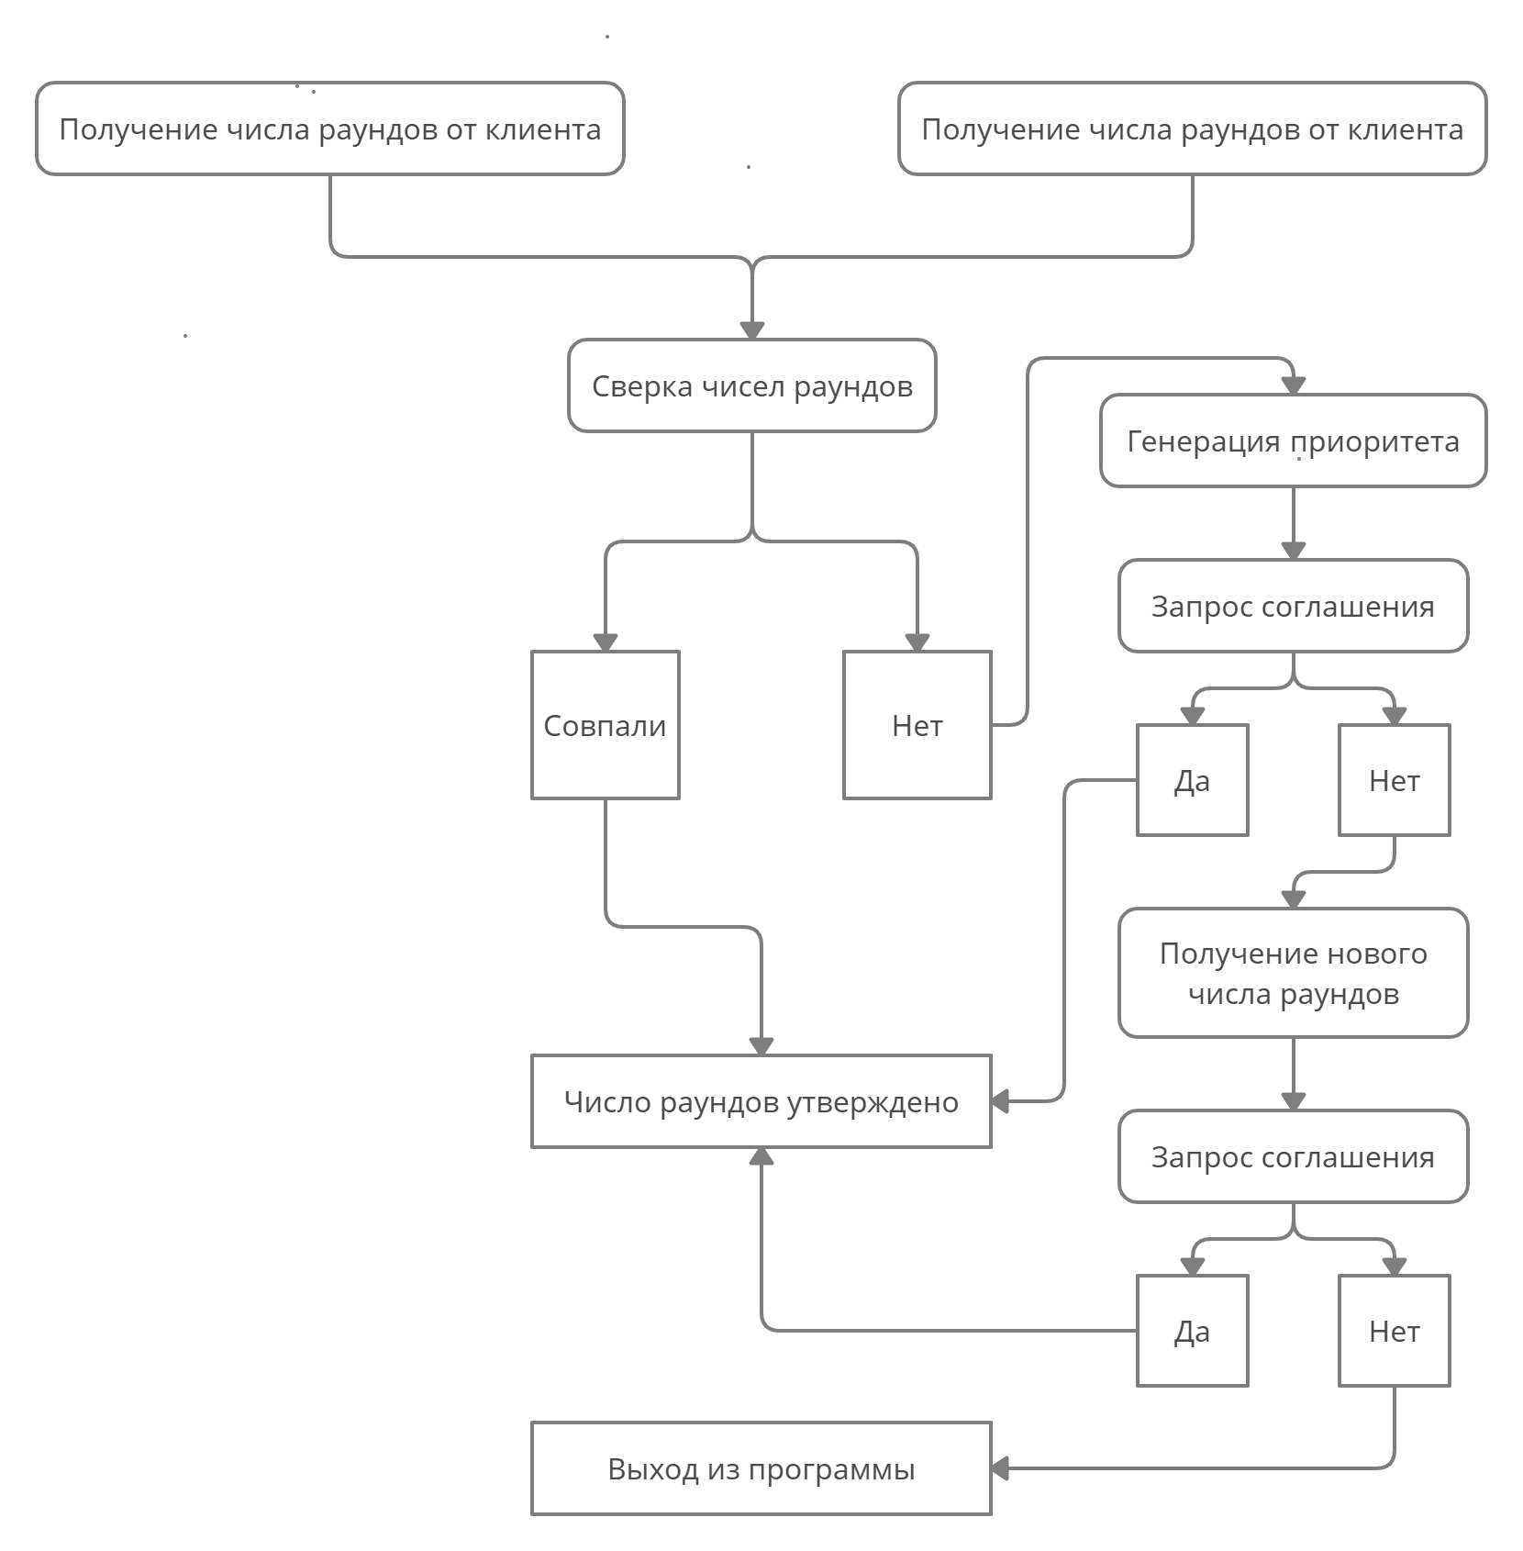

Подготовка к игре

Slide 6
Синхронизация нитей
Поскольку каждый игрок (и ведущий) – отдельная нить исполнения, необходима синхронизация.
Основные состояния главного цикла:
CLIENT_STATE_MAKE_TURN; CLIENT_STATE_WAITING_FOR_MASTER.
Решение проблемы – семафоры.

Slide 7
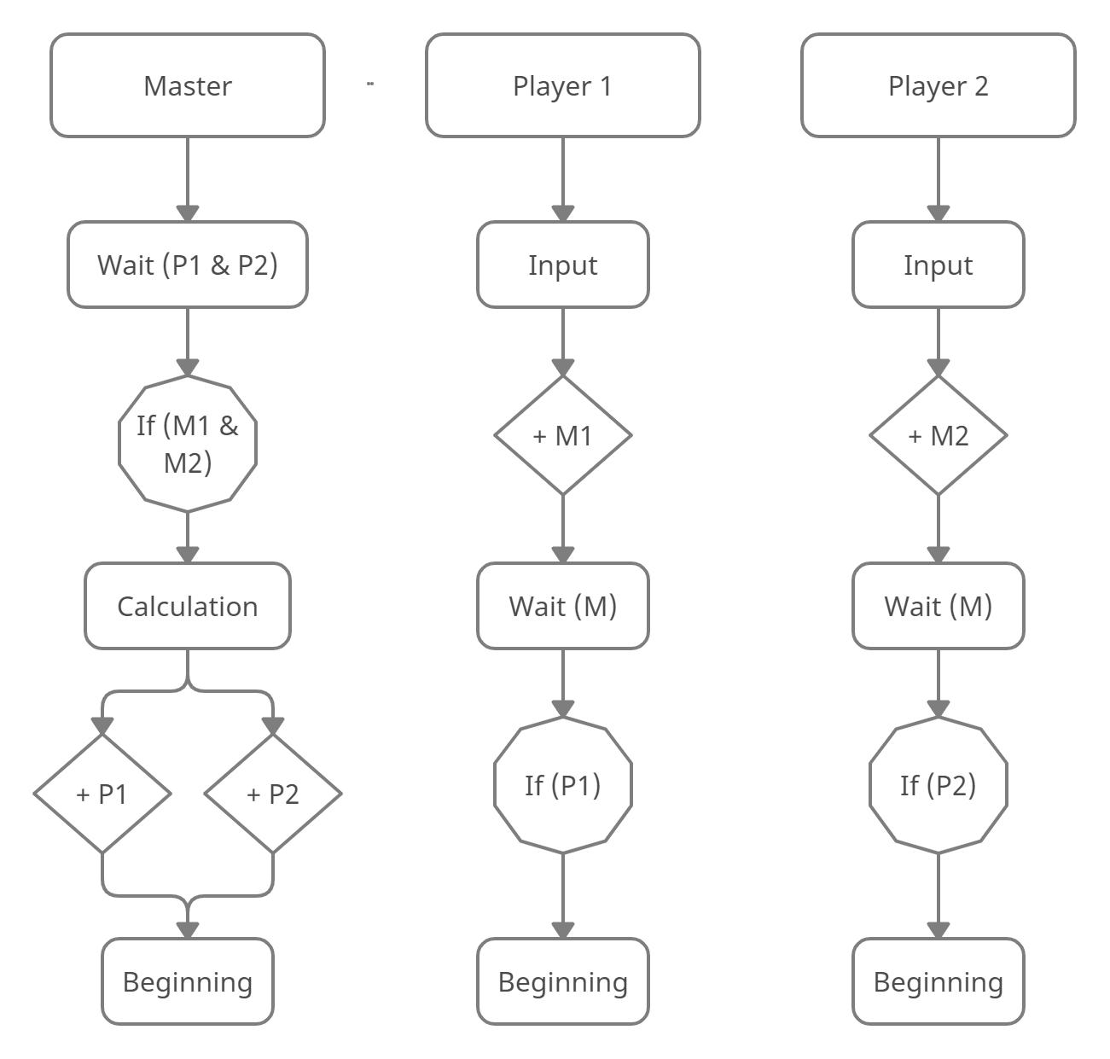
Игровой цикл

Slide 8
Функции для нитей
server.c:
void* p1_thread(void* master_struct);
void* p2_thread(void* master_struct);
void* m_thread(void* master_struct).
client.c:
void* p_thread(void* master_struct);
void* c_thread(void* master_struct);
void* m_thread (void* master_struct).

Slide 9
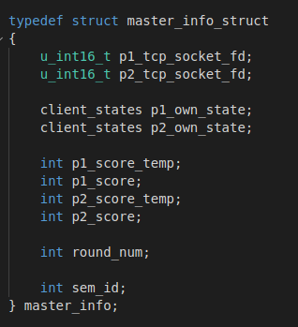
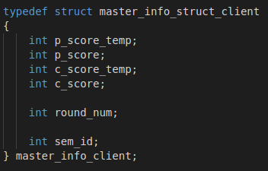
Структура MASTER_INFO

Slide 10
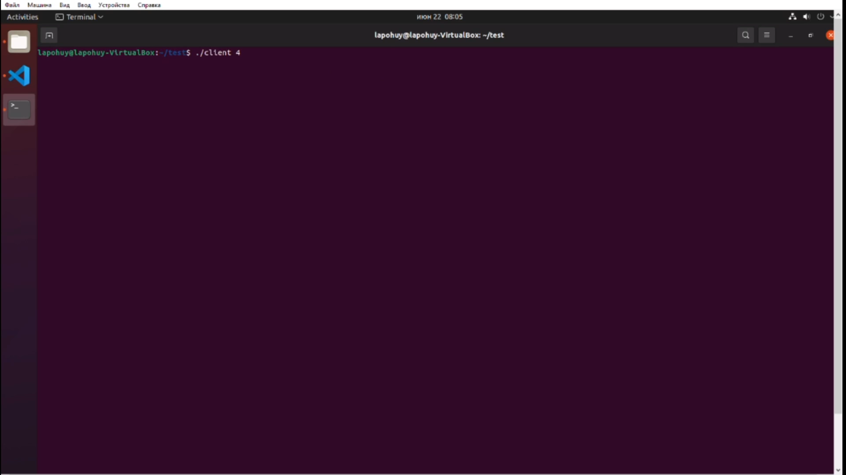
Игрок против Компьютера

Slide 11
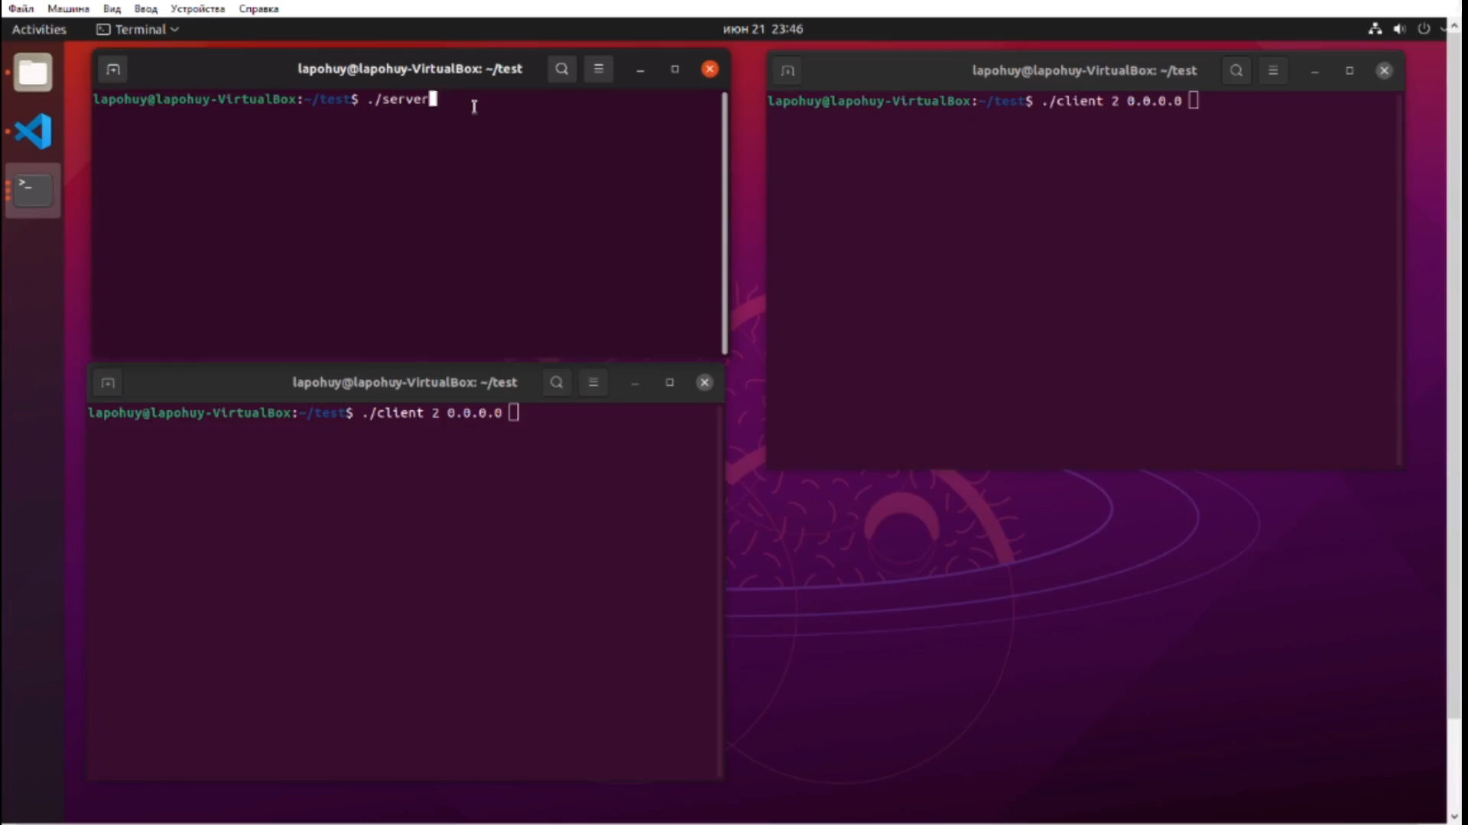
Игрок против Игрока

Slide 12
